Slide 1
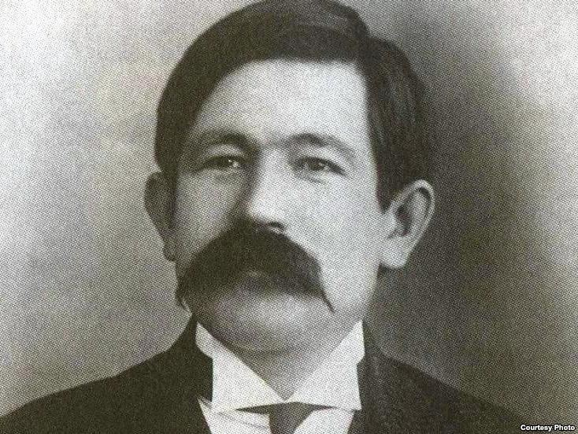
Виртуальное путешествие по музею Гаяза Исхаки

Slide 2
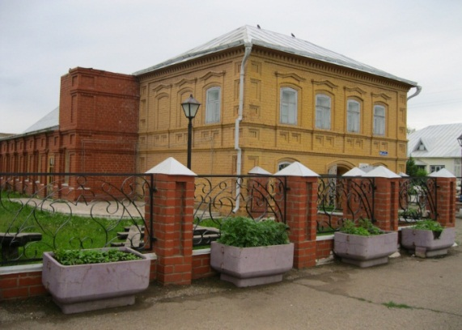
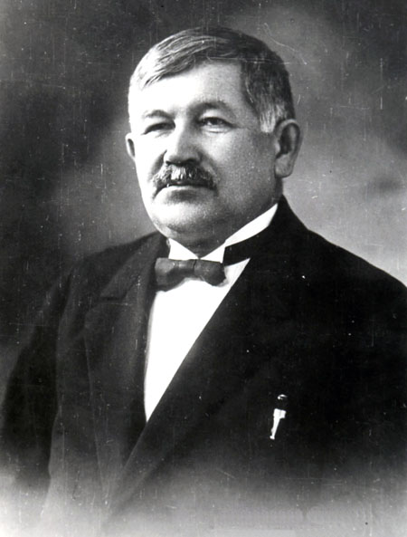
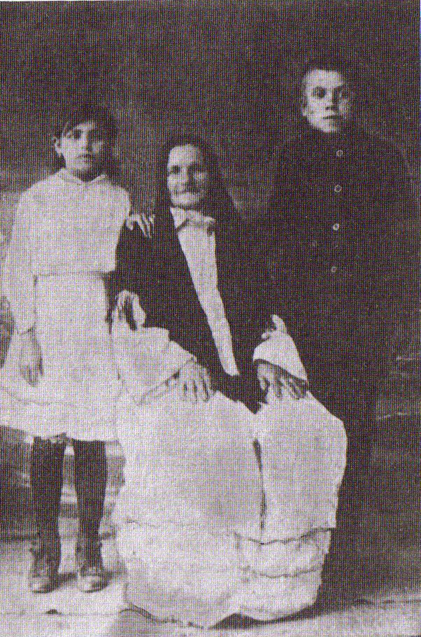
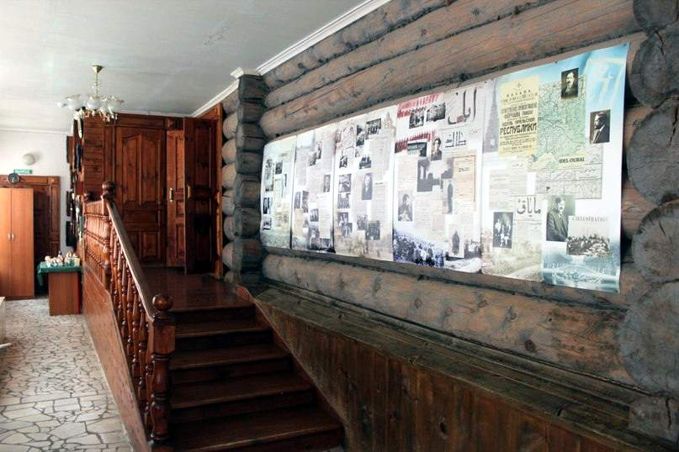
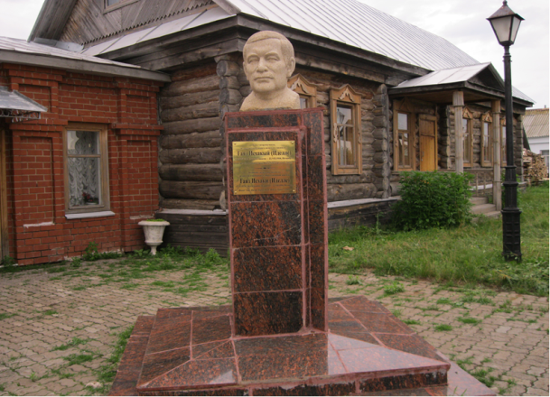
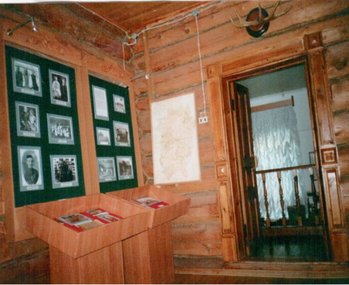
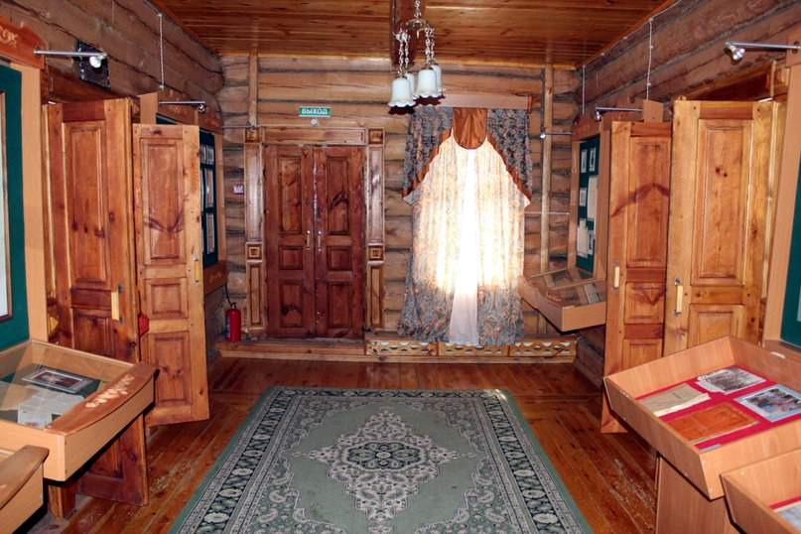
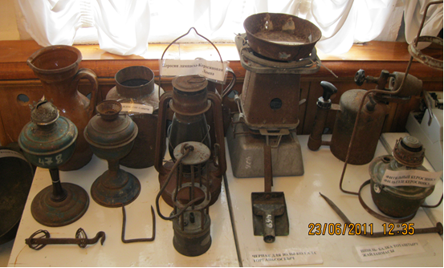
Гаяз Исхаки (1878-1954) - выдающийся татарский прозаик, драматург, публицист. В 1919 г. эмигрировал из России, жил в Европе и Азии, похоронен в Стамбуле. Вряд ли Гаяз Исхаки полагал, что потомки сполна воздадут ему за перенесенные лишения, что будут чтить и цитировать его запретные некогда труды, составлять родословную бывшего врага народа и трепетно собирать домашнюю утварь и одежду, которой пользовалась семья Исхаки.
Решение открыть в Кутлушкине музей Гаяза Исхаки поступило из Казани. Случилось это в 1992 году, как раз к тому времени профессор Ибрагим Нуруллин, первым из татарских земляков Исхаки, побывал на его могиле в Стамбуле и привез оттуда горсть земли. Эта горсть стала начальным экспонатом нового музея.
Музейный комплекс расположен на площади 25х50 кв.м и включает сохранившийся двухэтажный дом из красного кирпича, построенный в 1910 году и связанный с биографией сестры Г. Исхаки - Фаридабану.
Территория разделена на две части: мемориальная зона, воссоздающая среду, в которой вырос Гаяз Исхаки (конец XIX-XX вв.) и зона, музеифицирующая и экспонирующая материал послереволюционного периода жизни и творчества писателя.
Жилой дом, срубленный из дерева, представляет собой шестистенок размерами 6х16 м. Кровля железная, оцинкованная. Особое внимание уделено восстановлению хозяйственных построек, среди которых теплый хлев, кладовая, амбар, срубленные из дерева, холодный хлев, построенный из досок, колодец глубиной 15 метров.

Slide 3
Историко-мемориальный и этнографический комплекс Гаяза Исхаки

Slide 4
Аннотация
В феврале 2013 года исполняется 135 лет со дня рождения Гаяза Исхаки. Благодаря Интернету стало возможным проведение экскурсии ученикам в форме виртуального путешествия на его родину.
Мухамметгаяз Гилязетдинович Исхаков родился в селе Кутлушкино (татарское название Яуширма) Чистопольского уезда Казанской губернии. В 1905-1907 гг. он становится одним из лидеров татарских эсеров - "тангистов". В эти и последующие годы Исхаки неоднократно подвергался арестам, находился в ссылках. После Октябрьской революции, опасаясь неизбежного ареста, он эмигрирует и живет сначала в Китае, Франции, потом в Германии, Польше и наконец прочно оседает в Турции.
В эти беспокойные годы Гаяз Исхаки издавал и редактировал газеты и журналы "Тан юлдузы", "Тавыш", "Иль", "Сюз", "Безнен иль", "Милли юл", "Янга милли юл", "Милли байрак". Он является автором около 60 произведений, одно из программных - просветительская антиутопия "Исчезновение через 200 лет" (1902-1904) об угрозе исчезновения татар с исторической арены из-за отсутствия прогресса в их общественной и духовной жизни. Наиболее известны его романы и повести "Нищая девушка", "Жизнь ли это?", "Мулла бабай", "Тюрьма", "Суннатчи бабай", "Остазбике", "Он был еще не женат", "Мудрец Лукман", "Домой", "Осень".
Гаяз Исхаки - один из основоположников татарской драматургии. Его перу принадлежат такие комедии и трагедии, как "Жизнь с тремя женами", "Учитель", "Брачный договор", "Борьба", "Светопреставление", "Зулейха", "Среди волн" и другие.
Проблемам государственности, национальному вопросу посвящен его исторический труд "Волга-Урал" ("Идель-Урал"). Он не просто мечтал - выдвигал конкретные планы создания конфедерации поволжских народов.

Slide 5
Несколько слов о музее…
Гаяз Исхаки (1878-1954) - выдающийся татарский прозаик, драматург, публицист. В 1919 г. эмигрировал из России, жил в Европе и Азии, похоронен в Стамбуле. Вряд ли Гаяз Исхаки полагал, что потомки сполна воздадут ему за перенесенные лишения, что будут чтить и цитировать его запретные некогда труды, составлять родословную бывшего врага народа и трепетно собирать домашнюю утварь и одежду, которой пользовалась семья Исхаки.
Решение открыть в Кутлушкине музей Гаяза Исхаки поступило из Казани. Случилось это в 1992 году, как раз к тому времени профессор Ибрагим Нуруллин, первым из татарских земляков Исхаки, побывал на его могиле в Стамбуле и привез оттуда горсть земли. Эта горсть стала начальным экспонатом нового музея.
Музейный комплекс расположен на площади 25х50 кв.м и включает сохранившийся двухэтажный дом из красного кирпича, построенный в 1910 году и связанный с биографией сестры Г. Исхаки - Фаридабану.
Территория разделена на две части: мемориальная зона, воссоздающая среду, в которой вырос Гаяз Исхаки (конец XIX-XX вв.) и зона, музеифицирующая и экспонирующая материал послереволюционного периода жизни и творчества писателя.
Жилой дом, срубленный из дерева, представляет собой шестистенок размерами 6х16 м. Кровля железная, оцинкованная. Особое внимание уделено восстановлению хозяйственных построек, среди которых теплый хлев, кладовая, амбар, срубленные из дерева, холодный хлев, построенный из досок, колодец глубиной 15 метров.
В экспозицию музейного комплекса входят: торговая лавка, дом Г. Исхаки, театральная экспозиция, надворные постройки, галерея.

Slide 6
Цели и задачи экскурсии:
Создание условий для системного, целостного освоения детьми традиционной культуры татарского народа, что является неотъемлемой частью гражданско-патриотического воспитания учащихся.
Воспитание национальной гордости через формирование у детей интереса к духовной и материальной татарской культуре, уважения к её историческому прошлому.
Воспитание толерантного отношения к различным культурам народов России и их представителям.
Знакомство и изучение учащимися предметно-материального быта предков.
Формирование навыков поисковой и проектно-исследовательской деятельности.
Формирование активной гражданской позиции и творческой инициативы учащихся в процессе сбора, исследования, обработки музейных материалов.
Развитие творческих способностей учащихся.

Slide 7
Гаяз Исхакый-наш великий земляк.

Slide 8
Торговая лавка купца Сайфутдина.

Slide 9
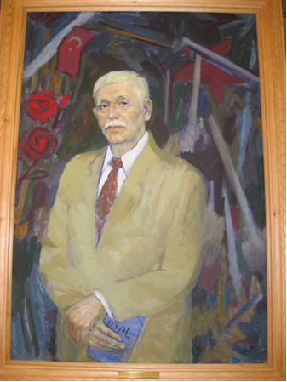
Первый зал музея.

Slide 10
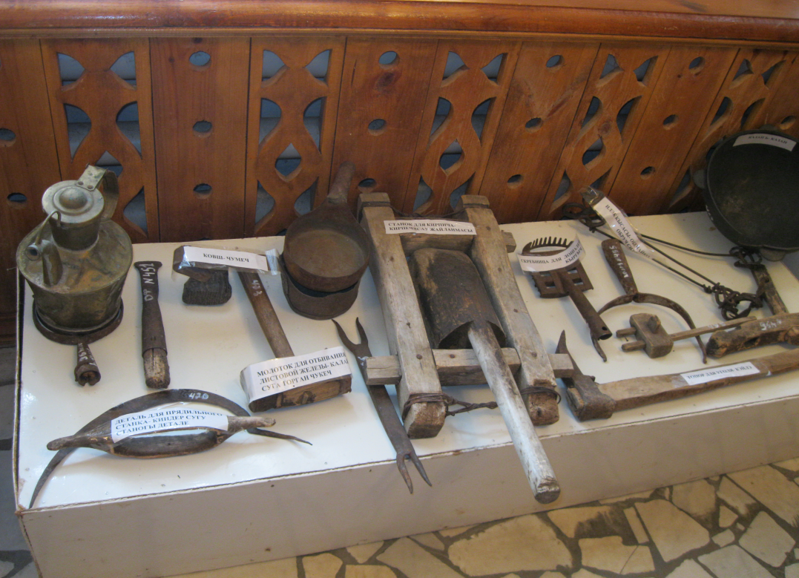
Экспонаты, отражающие быт сельских жителей.

Slide 11
Родословная семьи Гаяза Исхаки.

Slide 12
По залам музея…
Экспозиция второго этажа посвящена творческой деятельности Гаяза Исхаки — письменный стол с личными вещами писателя, среди которых старинное пенсне, чернильный прибор и тяжелое мраморное пресс-папье. Газеты и журналы с его статьями и публикациями. Фотографии писателя, его знакомых и близких, чья судьба сложилась трагически

Slide 13
Второй зал.
Фотографии и письма дочери Г.Исхаки Сагадат Чагатай.

Slide 15
Третий зал.
Уголок татарского дома тех времен.

Slide 16
Четвёртый зал.
Макет двери Чистопольской тюрьмы

Slide 17
Фрагмент интерьера кабинета Г.Исхаки

Slide 18
Личные вещи сестры Гаяза Исхаки.

Slide 19
Пятый зал музея.

